Slide 1
R-studio 데이터 분석
이지예
2020. 1. 21

Slide 2
목차
지난주 질문 답변
R 실습하기
R데이터 저장 후 불러오기
데이터 전처리 및 전처리된 데이터의 그래프 그리기(x)
Notes:
목차

Slide 3
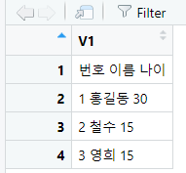
저번주 질문
Sep(“\n”) 어떻게 처리되는가?
Sep(“ “)한 결과와 sep(“\n”)한 결과가 오른쪽과 같이 나왔다.
스페이스를 표현하는 것은 sep(“”)
Notes:
Sep(“”)는 white space를 의미하며, white space는 엔터 탭 스페이스 모두 포함된다
Sep은 기본적으로 라인바이 라인으로 문자열을 구분하기때문에 엔터는 자동으로 다음 열로 구분된다

Slide 4
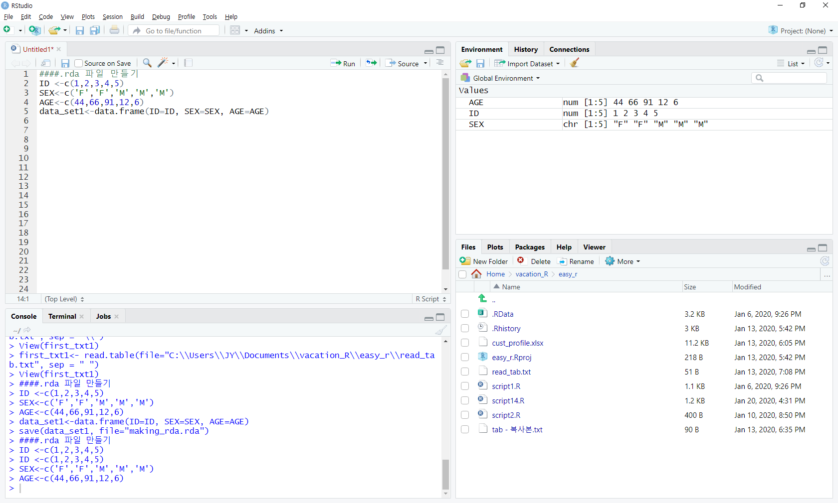
변수 생성
데이터 셋 생성을 위한
변수 생성
Notes:
R-studio 를 통해 r 실습을 하게 되는데, 크게 네개의 창으로 구분된다.
왼쪽상단에 위치한 소스창에서는 코드의 소스를 입력하고 실행시킬수 있다.
다른 프로그램과 구별되는 원하는 줄마다 실행시킬수 있다는 것이다

Slide 5
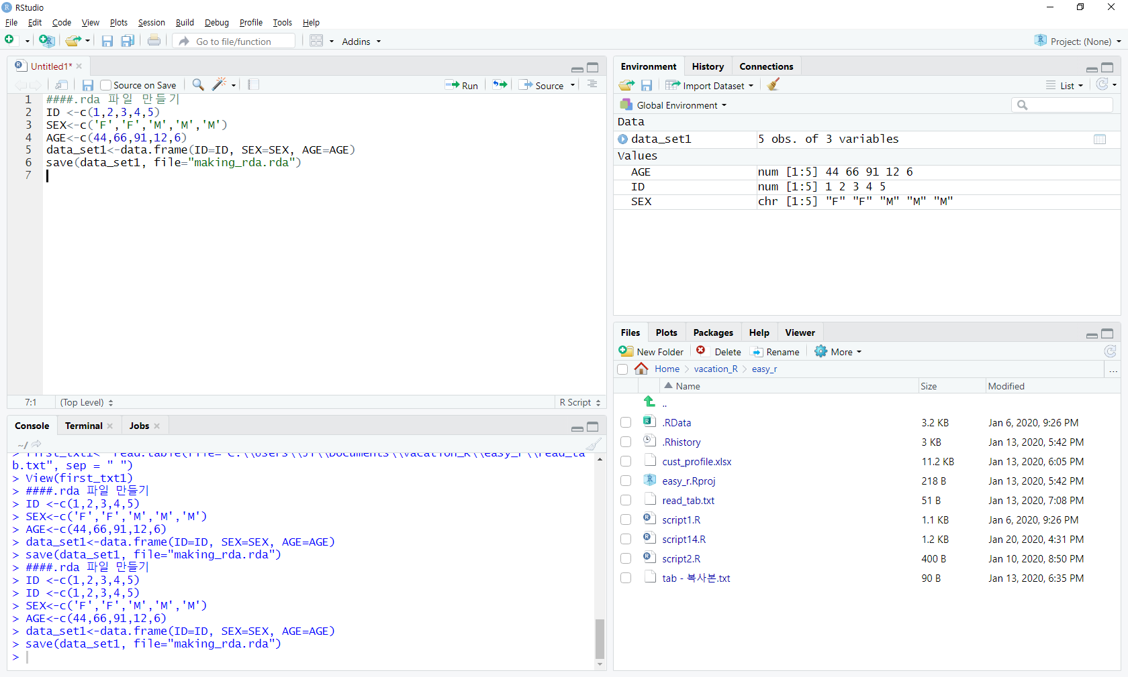
데이터 셋 생성
.rda 파일로 저장
Notes:
R을 데이터 셋으로 만들어 저장하게 되면 rda 파일로 저장하게 된다.

Slide 6
다른 확장자로 저장
Notes:
R을 데이터 셋으로 만들어 저장하게 되면 rda 파일로 저장하게 된다.

Slide 7
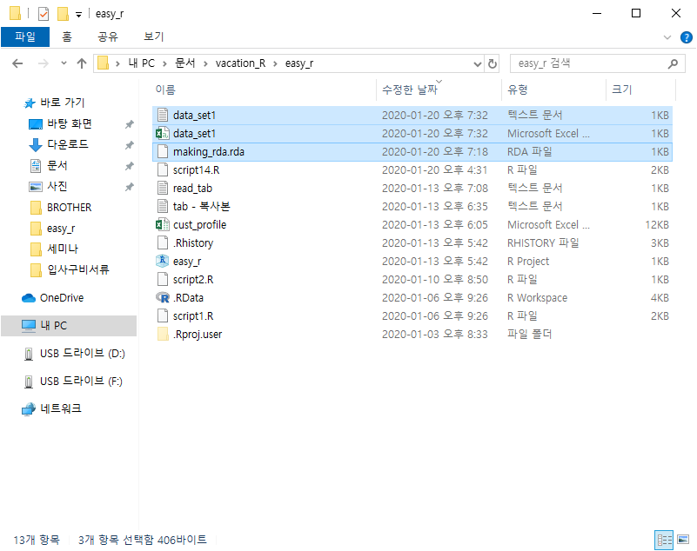
다른 확장자로 저장
Notes:
R을 데이터 셋으로 만들어 저장하게 되면 rda 파일로 저장하게 된다.

Slide 8
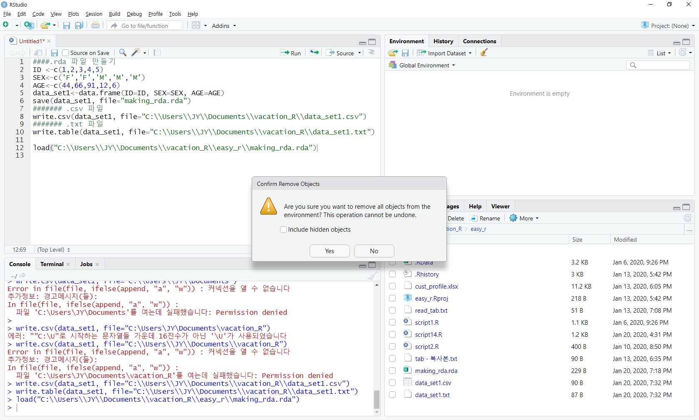
파일 로드를 위한 변수 제거
Ex) Matlab : clear, clc
Notes:
R-studio 를 통해 r 실습을 하게 되는데, 크게 네개의 창으로 구분된다.
왼쪽상단에 위치한 소스창에서는 코드의 소스를 입력하고 실행시킬수 있다.
다른 프로그램과 구별되는 원하는 줄마다 실행시킬수 있다는 것이다

Slide 9
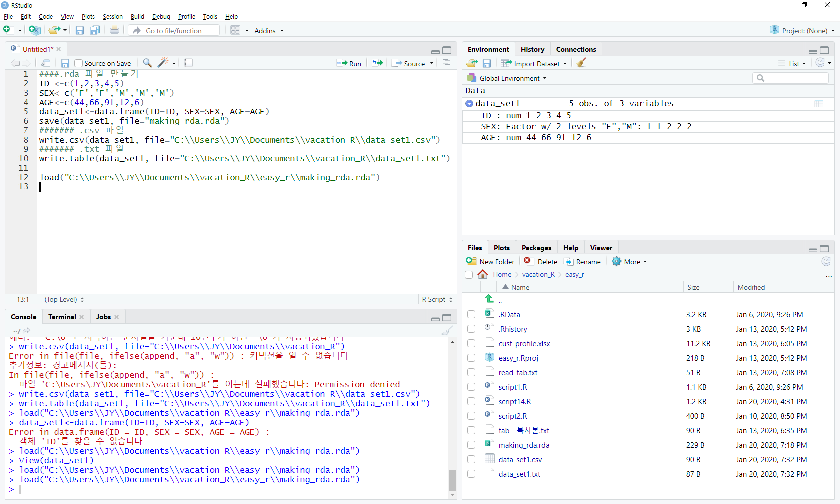
.rda 파일 로드
Notes:
환경창 삭제 -> matlab에서

Slide 10
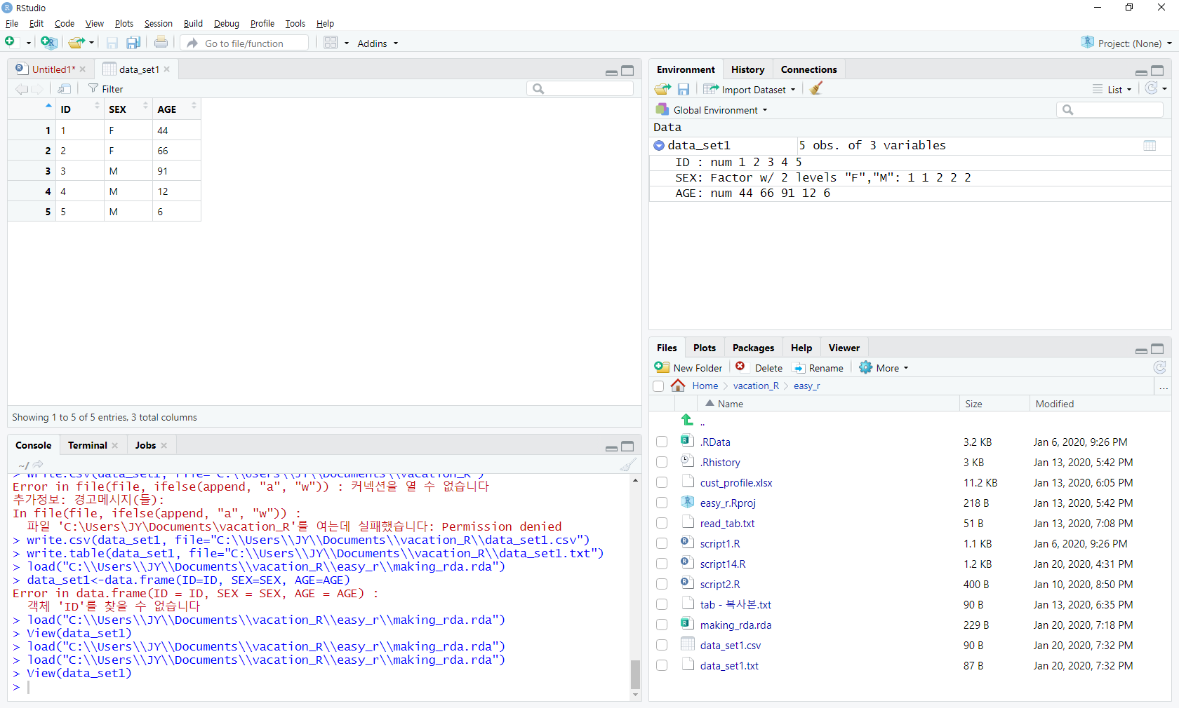
.rda 파일 로드
Notes:
환경창 삭제 -> matlab에서

Slide 11
.csv, .txt 파일 로드(2)
지난시간의 엑셀, 메모장 로드 방법
read_excel( ) or read.table()
또다른 파일 로드법
Notes:
환경창 삭제 -> matlab에서

Slide 12
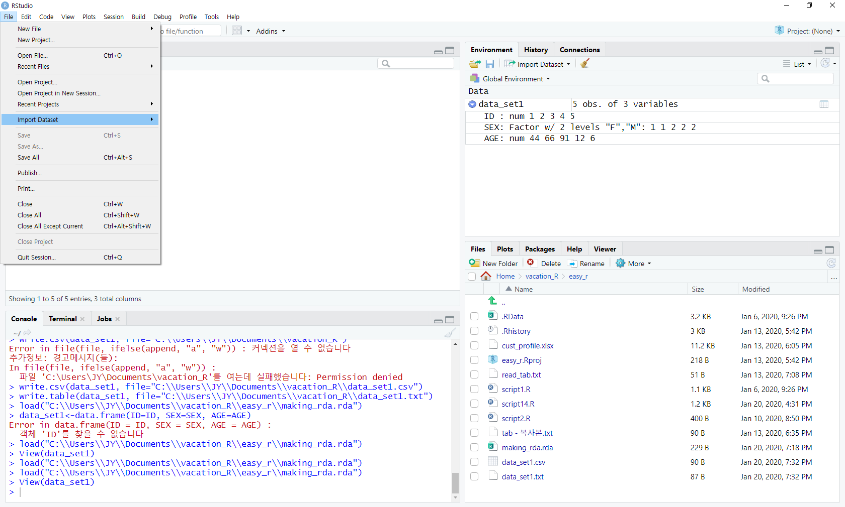
.csv, .txt 파일 로드(2)
지난시간의 엑셀, 메모장 로드 방법
read_excel( ) or read.table()
또다른 파일 로드법
Notes:
환경창 삭제 -> matlab에서

Slide 13
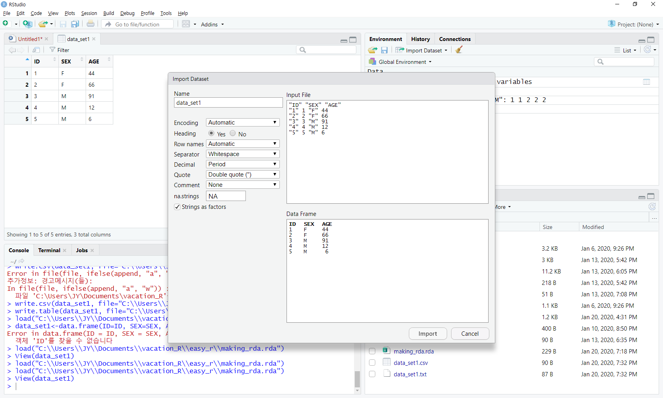
.csv, .txt 파일 로드(2)
지난시간의 엑셀, 메모장 로드 방법
read_excel( ) or read.table()
또다른 파일 로드법
Notes:
환경창 삭제 -> matlab에서

Slide 14
.csv, .txt 파일 로드(2)
지난시간의 엑셀, 메모장 로드 방법
read_excel( ) or read.table()
또다른 파일 로드법
Notes:
환경창 삭제 -> matlab에서

Slide 15
참고 : 에러 소개
열고자 하는 파일이 경로에 있지 않을 때 생기는 에러
혹은 원하는 경로에 파일을 생성하고자 할때 파일의 이름을 생성해 주지 않은 경우 생기는 에러
생성할 파일의 이름을 설정했는지 확인 후, 폴더에 파일이 존재하는지 확인 해야 한다.
Notes:
환경창 삭제 -> matlab에서

Slide 16
다음주
R 실습하기
5.2강 이후
데이터 전처리 및 전처리된 데이터의 그래프 그리기
Notes:
목차

